Slide 1
ADO.NET - Lesson 07
Working with Disconnected Data
The DataSet and SqlDataAdapter
Training time: 30 minutes
Author: CuongNV3

Slide 2
Objectives
Understand the need for disconnected data.
Obtain a basic understanding of what a DataSet is for.
Learn to use a SqlDataAdapter to retrieve and update data.
Notes:
Hiểu sự cần thiết cho dữ liệu bị ngắt kết nối.
Có được một sự hiểu biết cơ bản về những gì một DataSet là cho.
Học cách sử dụng một SqlDataAdapter để lấy và cập nhật dữ liệu.

Slide 3
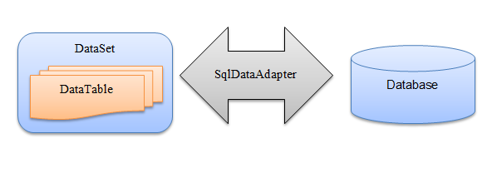
Introduction
A DataSet is an in-memory data store that can hold numerous tables. DataSets only hold data and do not interact with a data source.
It is the SqlDataAdapter that manages connections with the data source and gives us disconnected behavior.
Notes:
Một DataSet là một lưu trữ dữ liệu trong bộ nhớ có thể chứa nhiều bảng. DataSet chỉ chứa dữ liệu và không tương tác với một nguồn dữ liệu.
Đây là SqlDataAdapter mà quản lý các kết nối với các nguồn dữ liệu và cho chúng ta hành vi bị ngắt kết nối.

Slide 4
Introduction (2)
The SqlDataAdapter opens a connection only when required and closes it as soon as it has performed its task. For example, the SqlDataAdapter performs the following tasks when filling a DataSet with data:
  Open connection
  Retrieve data into DataSet
  Close connection
and performs the following actions when updating data source with DataSet changes:
  Open connection
  Write changes from DataSet to data source
  Close connection
In between the Fill and Update operations, data source connections are closed and you are free to read and write data with the DataSet as you need. These are the mechanics of working with disconnected data. Because the applications holds on to connections only when necessary, the application becomes more scalable.
Notes:
Các SqlDataAdapter mở một kết nối duy nhất khi có yêu cầu và đóng ngay sau khi nó đã thực hiện nhiệm vụ của mình. Ví dụ, SqlDataAdapter thực hiện các nhiệm vụ sau khi làm một DataSet với các dữ liệu:
Ở giữa Fill và cập nhật các hoạt động, các kết nối nguồn dữ liệu được đóng lại và bạn có thể tự do đọc và ghi dữ liệu với DataSet như bạn cần. Đây là những cơ chế làm việc với dữ liệu bị ngắt kết nối. Bởi vì các ứng dụng nắm giữ trên các kết nối khi cần thiết, các ứng dụng trở nên khả năng mở rộng hơn.

Slide 5

Creating a DataSet Object
Constructors
Name | Description
DataSet | Initializes a new instance of the DataSet class.
DataSet(String) | Initializes a new instance of a DataSet class with the given name.
DataSet(SerializationInfo, StreamingContext) | Infrastructure. Initializes a new instance of a DataSet class that has the given serialization information and context.
DataSet(SerializationInfo, StreamingContext, Boolean) | Infrastructure. Initializes a new instance of the DataSet class.
There isn't anything special about instantiating a DataSet. You just create a new instance, just like any other object:

Slide 6
Creating A SqlDataAdapter
Constructors
Name | Description
SqlDataAdapter | Initializes a new instance of the SqlDataAdapter class.
SqlDataAdapter(SqlCommand) | Initializes a new instance of the SqlDataAdapter class with the specified SqlCommand as the SelectCommand property.
SqlDataAdapter(String, SqlConnection) | Initializes a new instance of the SqlDataAdapter class with a SelectCommand and a SqlConnection object.
SqlDataAdapter(String, String) | Initializes a new instance of the SqlDataAdapter class with a SelectCommand and a connection string.
The SqlDataAdapter holds the SQL commands and connection object for reading and writing data. You initialize it with a SQL select statement and connection object:

Slide 7
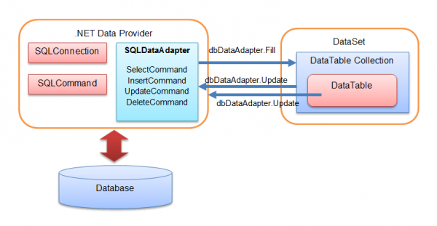
Creating A SqlDataAdapter

Slide 8
Creating A SqlDataAdapter
There are two ways to add insert, update, and delete commands: via SqlDataAdapter properties or with a SqlCommandBuilder.
The SqlCommandBuilder has limitations. It works when you do a simple select statement on a single table. However, when you need a join of two or mor tables or must do a stored procedure, it won't work.
Notes:
Có hai cách để thêm chèn, cập nhật, và xóa lệnh: qua tính SqlDataAdapter hoặc với một SqlCommandBuilder.
Các SqlCommandBuilder có những hạn chế. Nó hoạt động khi bạn làm một tuyên bố chọn đơn giản trên một bảng duy nhất. Tuy nhiên, khi bạn cần một tham gia của hai hoặc mor bảng hoặc phải làm một thủ tục lưu trữ, nó sẽ không làm việc.

Slide 9
Filling the DataSet
Once you have a DataSet and SqlDataAdapter instances, you need to fill the DataSet.
Here's how to do it, by using the Fill method of the SqlDataAdapter:
  daCustomers.Fill(datasetCustomers, tableName);

Slide 10
Using the DataSet
A DataSet will bind with both ASP.NET and Windows forms DataGrids.
Here's an example that assigns the DataSet to a Windows forms DataGrid:
  datagridCustomers.DataSource = datasetCustomers;
  datagridCustomers.DataMember = tableName;

Slide 11
Updating Changes
After modifications are made to the data, you'll want to write the changes back to the database.
The following code shows how to use the Update method of the SqlDataAdapter to push modifications back to the database.
daCustomers.Update(datasetCustomers, tableName);
Demo

Slide 12
Summary
DataSets hold multiple tables and can be kept in memory and reused.
The SqlDataAdapter enables you to fill a DataSet and Update changes back to the database.
You don't have to worry about opening and closing the SqlConnection because the SqlDataAdapter does it automatically.
A SqlCommandBuilder populates insert, update, and delete commands based on the SqlDataAdapter's select statement.
Use the Fill method of the SqlDataAdapter to fill a DataSet with data. Call the SqlDataAdapter's Update method to push changes back to a database.

Slide 13
Q&A
Thanks!

